Slide 1





TRƯỜNG TIỂU HỌC VĨNH QUỲNH
Chào mừng các thầy cô giáo về dự giờ
Môn Tiếng Việt - Lớp 2A1
Cô giáo: Phạm Hồng Hạnh
Notes:
Bài giảng thiết kế bởi: Hương Thảo - tranthao121004@gmail.com

Slide 2


Slide 3
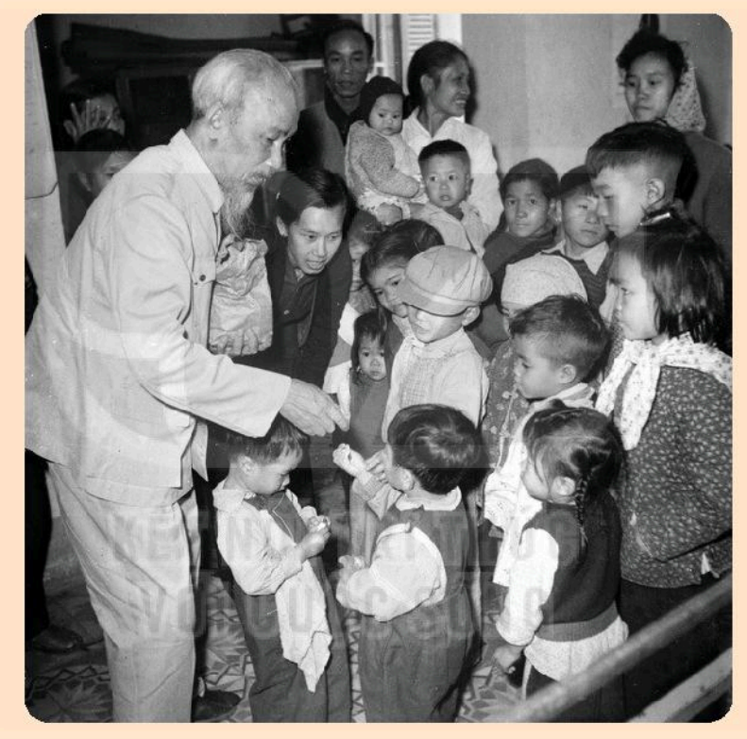

Slide 4
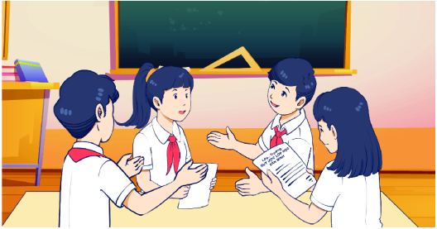
1. Xếp các từ dưới đây vào nhóm thích hợp:
yêu thương
kính yêu
chăm lo
nhớ ơn
kính trọng
quan tâm
Nhóm 1: Từ chỉ tình cảm của Bác Hồ với thiếu nhi.
Nhóm 2: Từ chỉ tình cảm của thiếu nhi với Bác Hồ.
THẢO LUẬN NHÓM 4

Slide 5


1. Xếp các từ dưới đây vào nhóm thích hợp:
yêu thương
kính yêu
chăm lo
nhớ ơn
kính trọng
quan tâm
Nhóm 1: Từ chỉ tình cảm của Bác Hồ với thiếu nhi.
Nhóm 2: Từ chỉ tình cảm của thiếu nhi với Bác Hồ.
Trò chơi: AI NHANH – AI ĐÚNG

Slide 6
1. Xếp các từ dưới đây vào nhóm thích hợp:
yêu thương
kính yêu
chăm lo
nhớ ơn
kính trọng
quan tâm
Nhóm 1: Từ chỉ tình cảm của Bác Hồ với thiếu nhi.
Nhóm 2: Từ chỉ tình cảm của thiếu nhi với Bác Hồ.
yêu thương
quan tâm

Slide 7
2. Chọn từ phù hợp để hoàn thành câu.
anh dũng
thân thiện
cần cù
Người dân Việt Nam lao động rất (…).
Các chú bộ đội chiến đấu (…) để bảo vệ Tổ quốc.
Người Việt Nam luôn (…) với du khách nước ngoài.

Slide 8
2. Chọn từ phù hợp để hoàn thành câu.
anh dũng
thân thiện
cần cù
Người dân Việt Nam lao động rất (…).
Các chú bộ đội chiến đấu (…) để bảo vệ Tổ quốc.
Người Việt Nam luôn (…) với du khách nước ngoài.

Slide 9
2. Chọn từ phù hợp để hoàn thành câu.
anh dũng
thân thiện
cần cù
Người dân Việt Nam lao động rất cần cù.
Các chú bộ đội chiến đấu anh dũng để bảo vệ Tổ quốc.
Người Việt Nam luôn thân thiện với du khách nước ngoài.

Slide 10
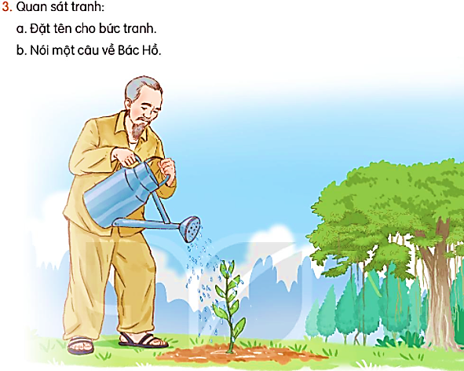
3. Quan sát tranh:
a. Đặt tên cho bức tranh
b. Nói một câu về Bác Hồ
THẢO LUẬN NHÓM 2
1. Quan sát tranh:
- Tranh vẽ ai?
- Người đó đang làm gì?
- Em đoán xem người đó
đang ở đâu?
2. Đặt tên cho bức tranh
3. Nói một câu về Bác Hồ

Slide 11
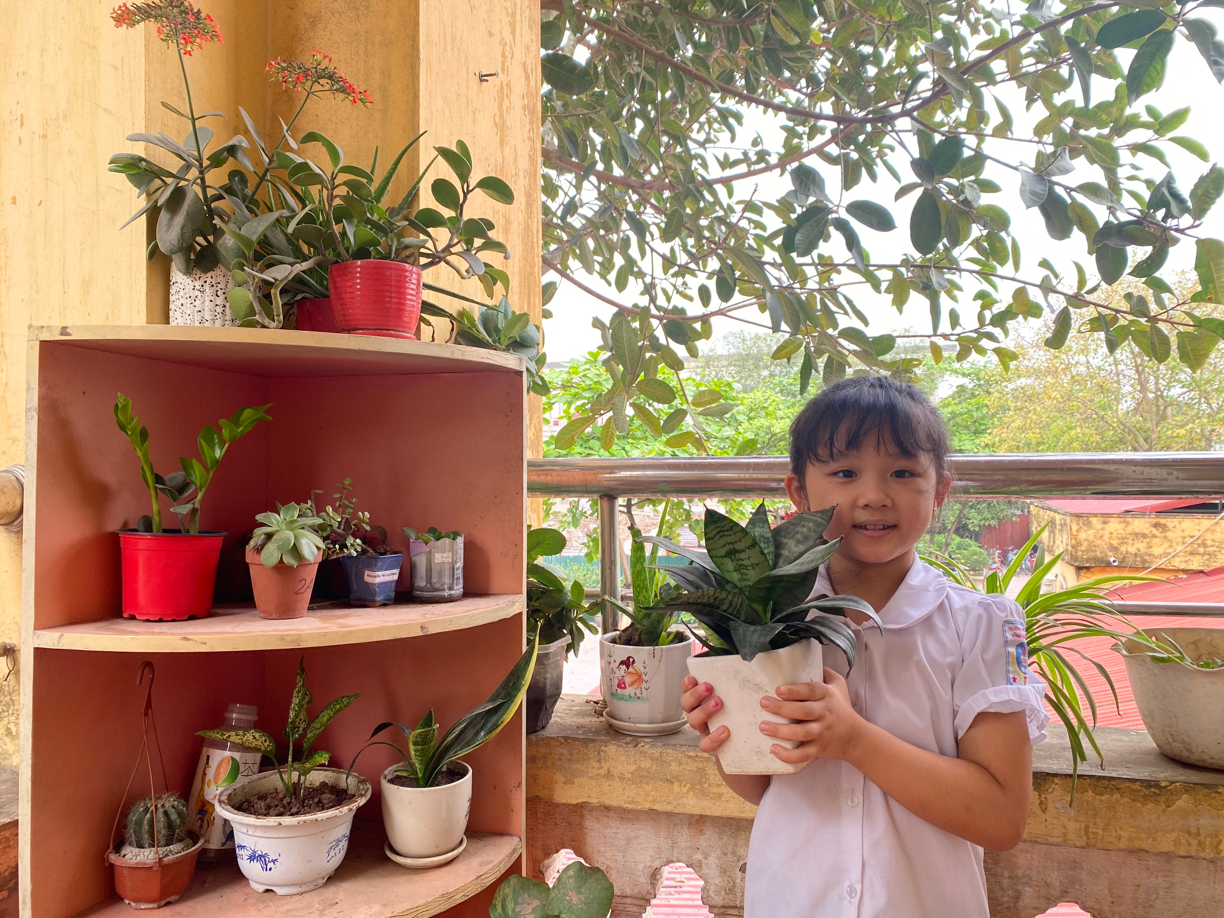
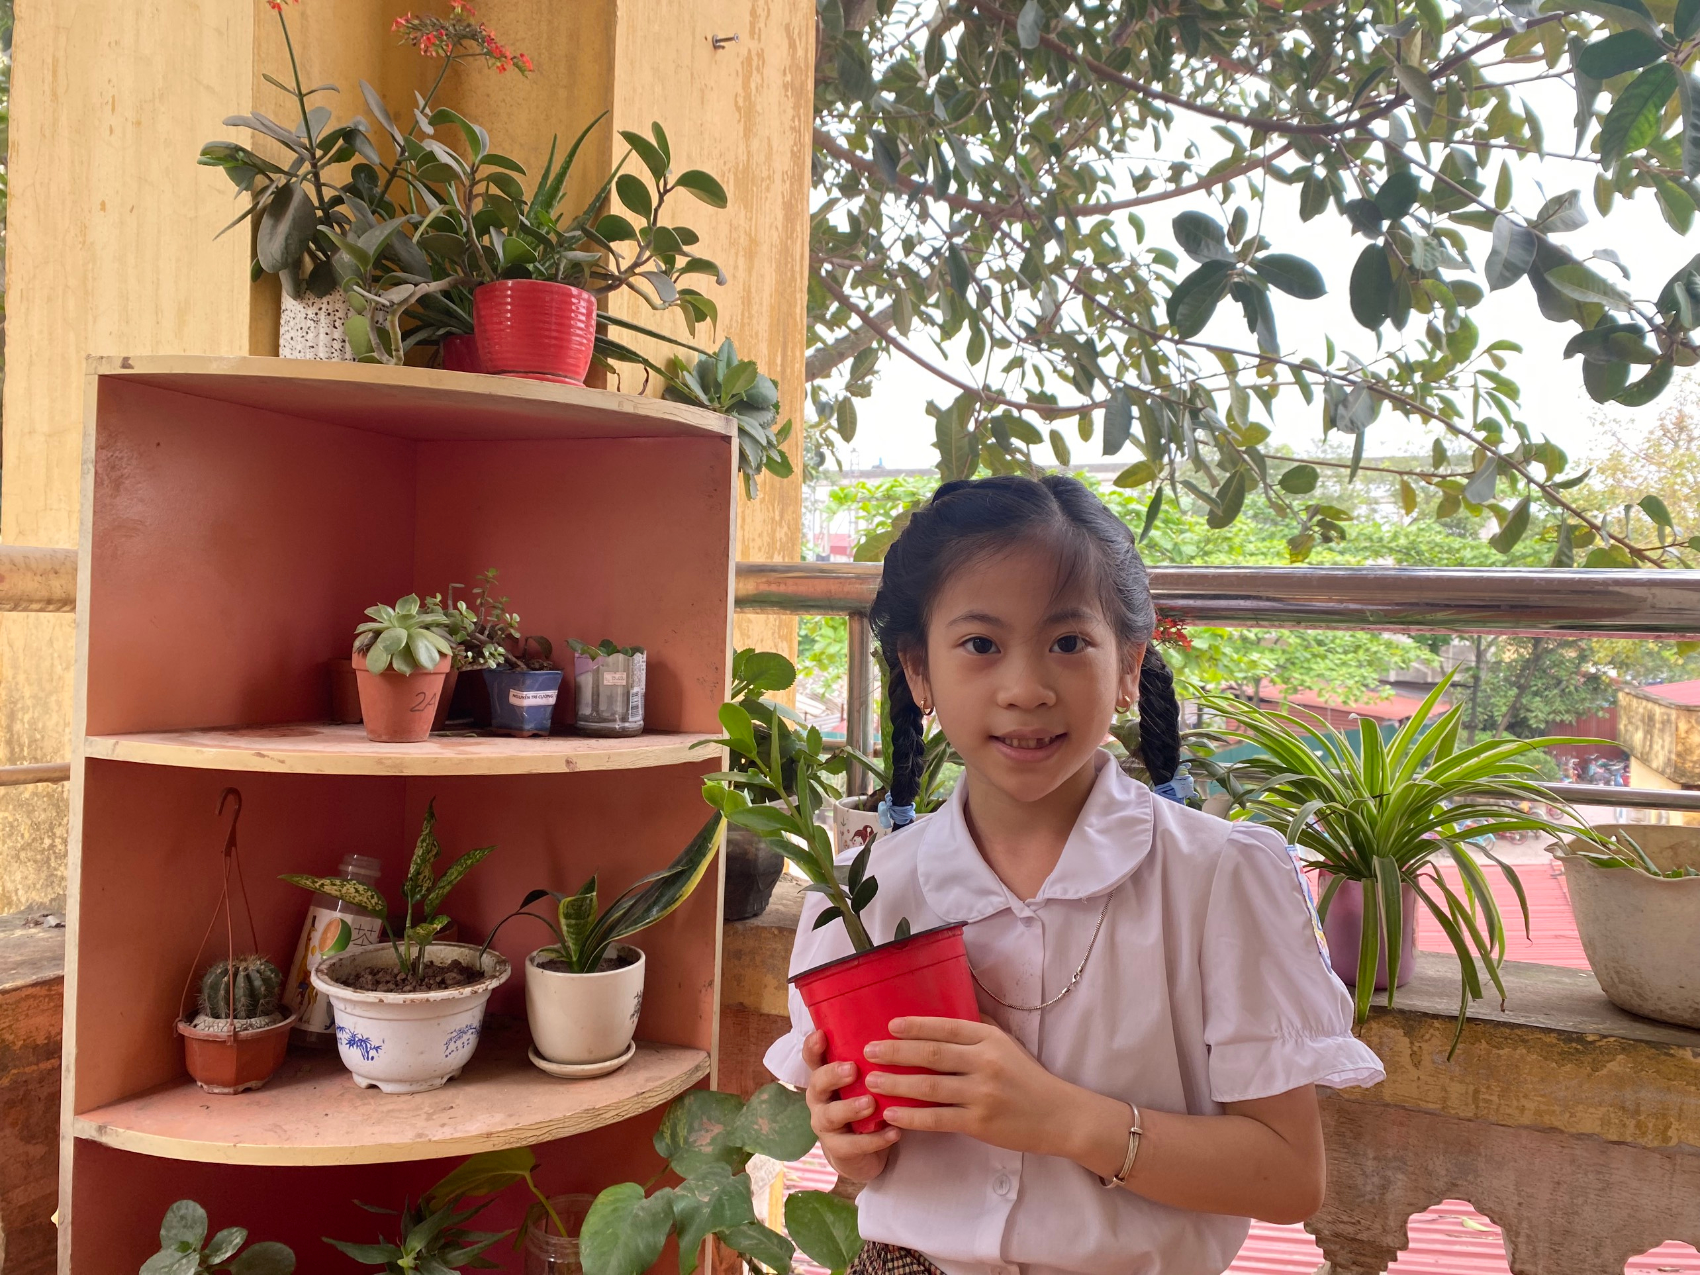
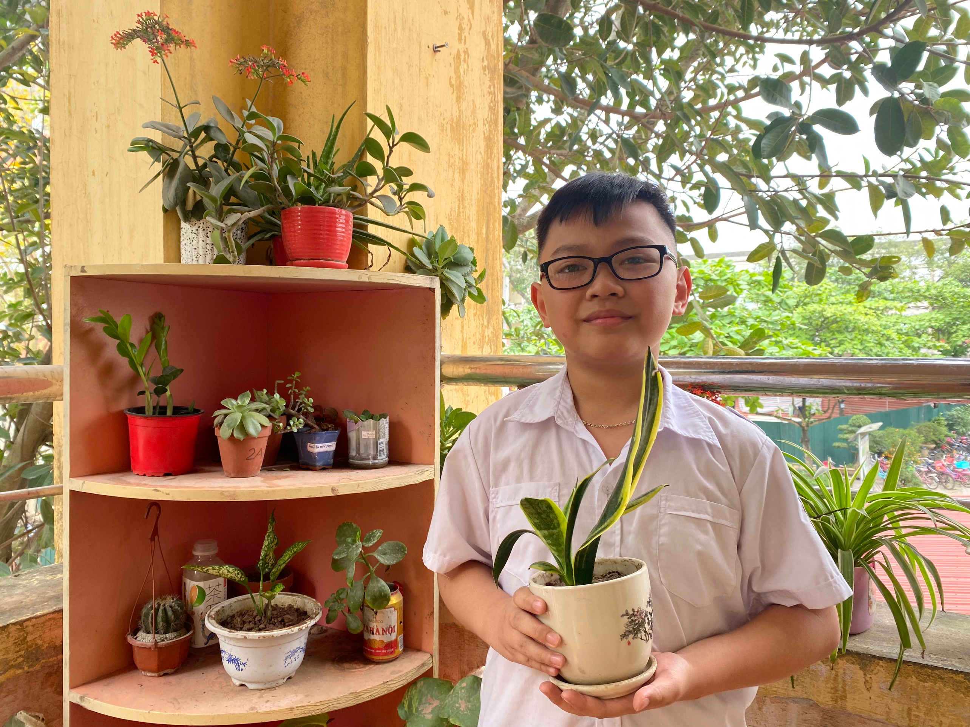
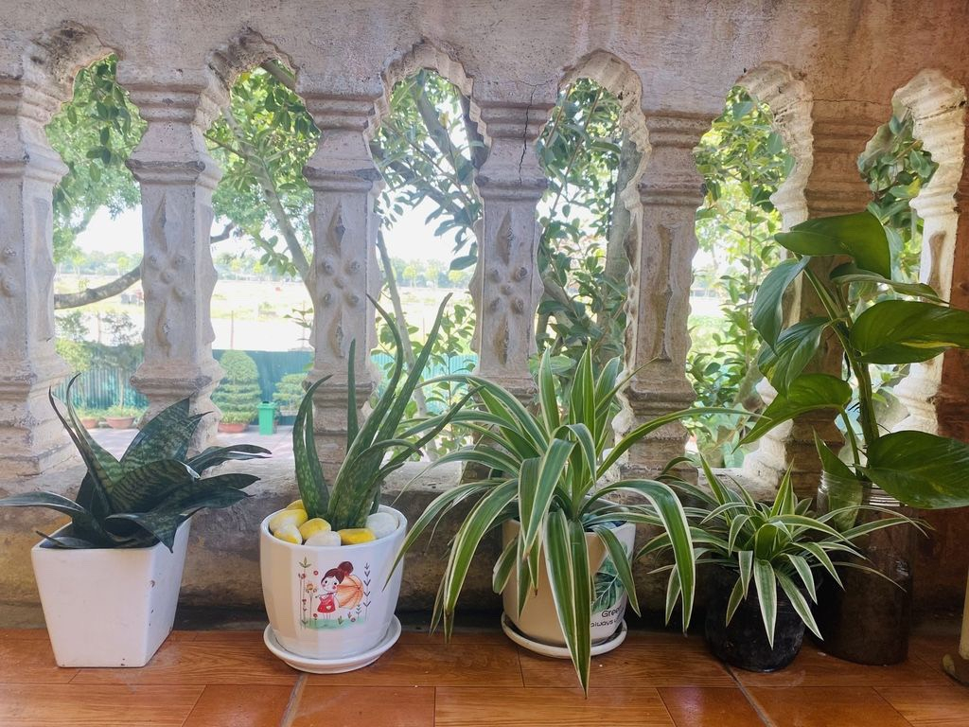

Slide 12
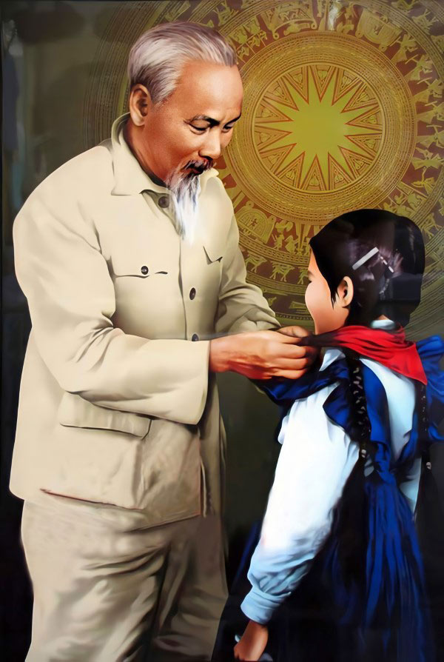

Slide 13
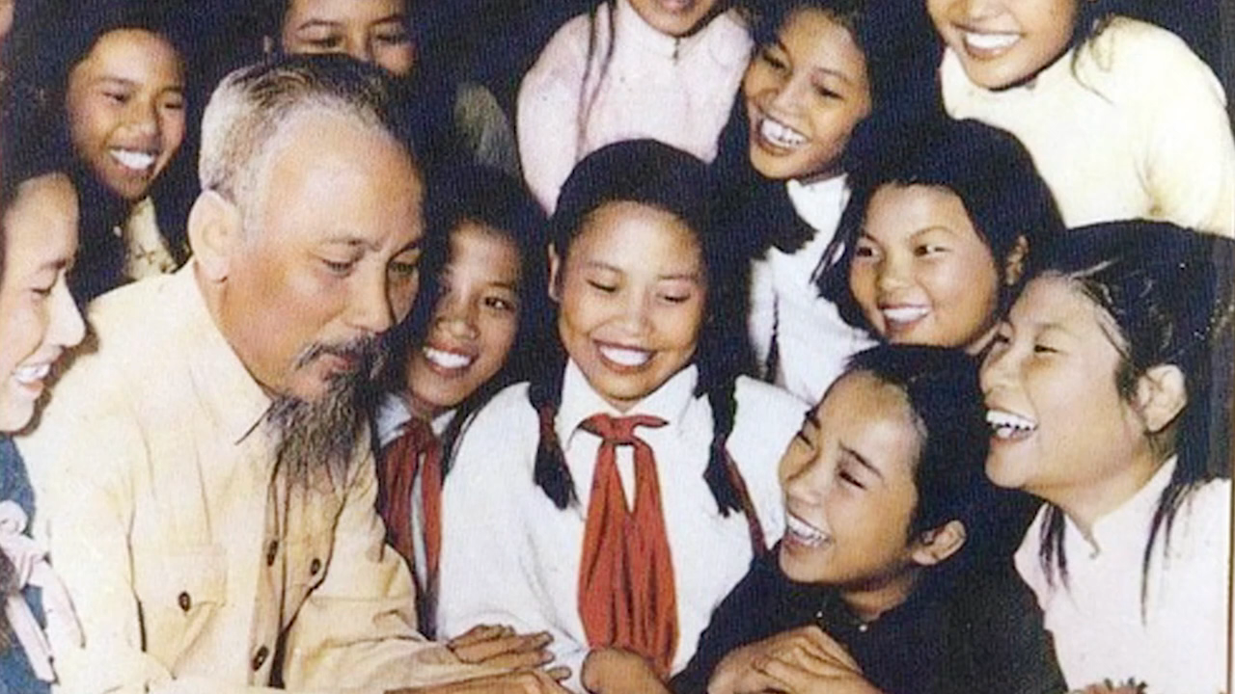

Slide 15


